Slide 1
Hafta 10
Aşağı bastırmalı otomatalar

Slide 7
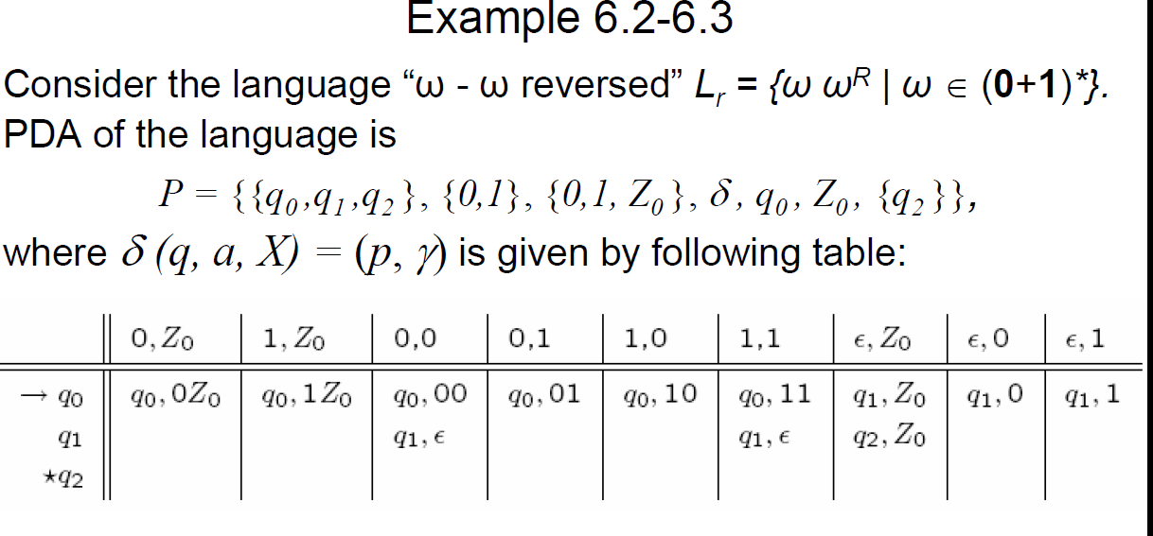

Slide 8
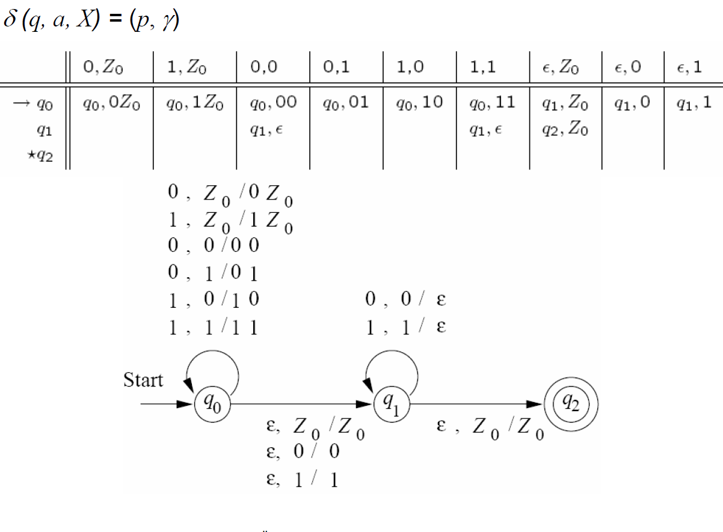

Slide 28
